Slide 1
INCREMENTO DE VENTAS CON UN SISTEMA DE RECOMENDACIÓN EN CONSUMO MASIVO
Integrantes:
Idmir De La Cruz
Tulio Pinillos
Cecilia Del Castillo
Daniel Godoy

Slide 2
Disclaimer
Esta presentación se hizo evaluando la empresa Alicorp SA como caso de estudio con fines académicos, la información que se presentará no debe considerarse como data oficial de la empresa.

Slide 3

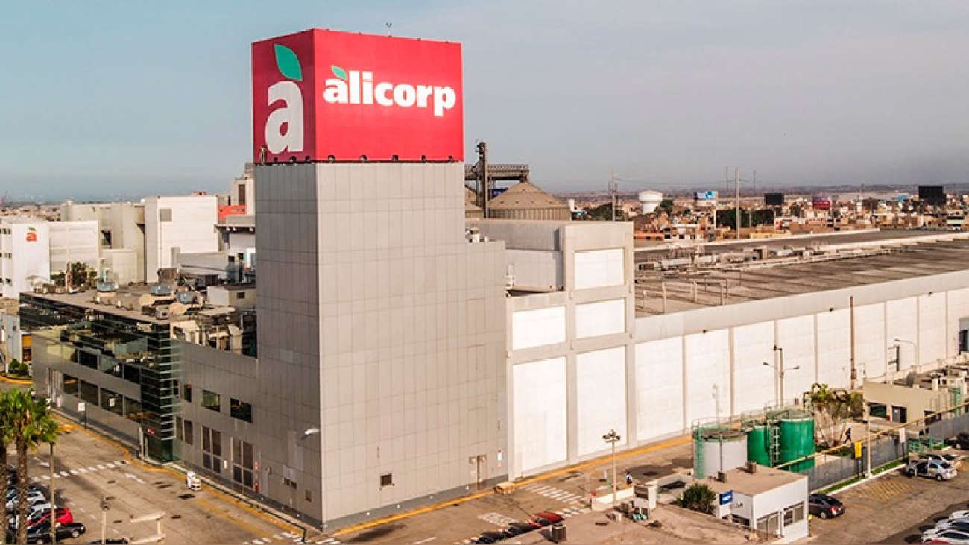

Agenda
Análisis de requerimientos
Definición del modelo de la arquitectura
Carga inicial de datos (ETL)
Automatización
Explotación y Análisis de datos
Analítica avanzada

Slide 4
Agenda
Análisis de requerimientos
Definición del modelo de la arquitectura
Carga inicial de datos (ETL)
Automatización
Explotación y Análisis de datos
Analítica avanzada

Slide 5


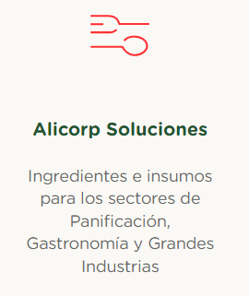
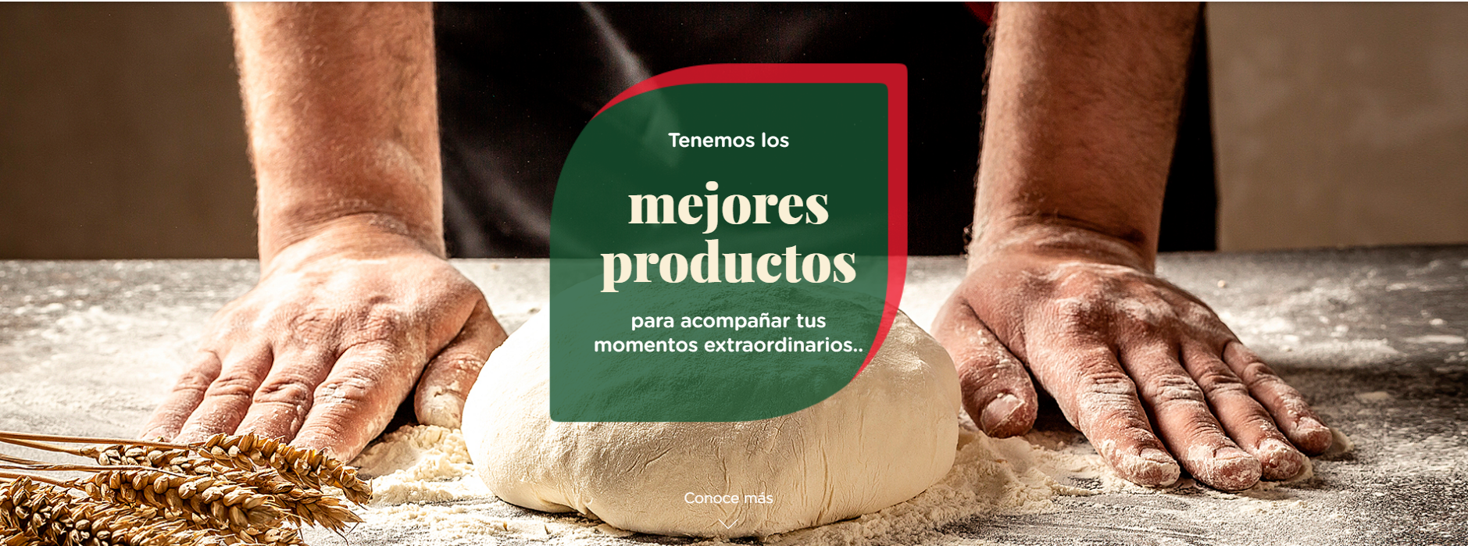
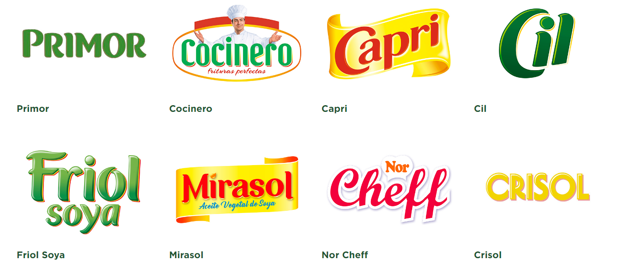

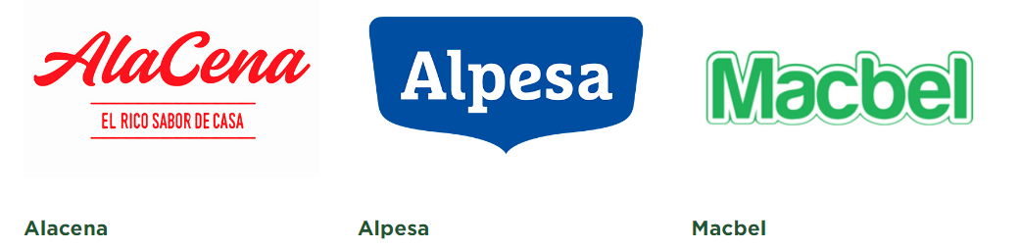


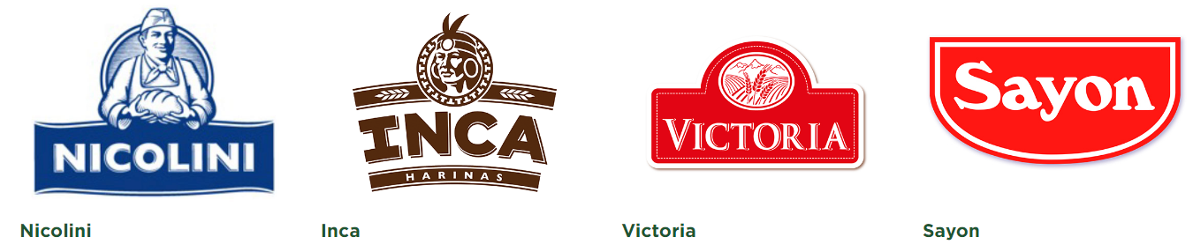
Propuesta de Valor
Atención personalizada
Acompañamiento continuo
Asesoría técnica
Descuentos
Restaurantes del canal digital

Slide 6


Descripción del negocio - 2022
Presencia en Lima
44
Distritos
2.6K
Clientes al mes
(Q4 2022)
Gestión de marca
61
Skus distintos
9
Categorías
Notes:
PowerPoint Presentation (alicorp.com.pe)

Slide 7
Descripción del negocio - 2022
Resultado Financiero
S/.15M
Venta anual (+66% YoY)
Nivel de transacciones
6K
Transacciones mensuales
S/. 200
Ticket promedio
4.7
Mix categorías por ticket

Slide 8
Brindándole una recomendación oportuna podemos incrementar hasta en 5% (*) el ticket
Monetización ↑5% Ticket
Objetivos
Incrementar el promedio por transacción con un modelo de recomendación
Incentivar la compra de nuevos productos
Perfilar al cliente para mejorar la oferta de cross
Campañas de marketing con foco en cross de categorías
Herramienta analítica de seguimiento de los principales KPIs
Estrategia cross selling y vinculación
Nota: Simulación realizada sobre el cluster con mayor volumen de ventas (72% ventas totales de 2022) y considerando una efectividad del 30%.

Slide 9




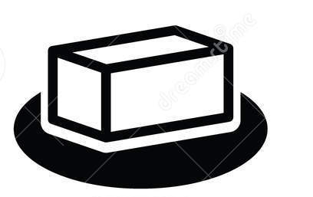



Lógica de recomendación con aprendizaje continuo
+
Venta Regular
Recomendación
Venta Total
S/. 100
S/. 5
=
S/. 105
Menú Rosita
S/. 80
S/. 4
=
S/. 84
Menú Pedrito
*(benchmark con industrias de consumo masivo)

Slide 10
Agenda
Análisis de requerimientos
Definición del modelo de la arquitectura
Carga inicial de datos (ETL)
Automatización
Explotación y Análisis de datos
Analítica avanzada

Slide 11
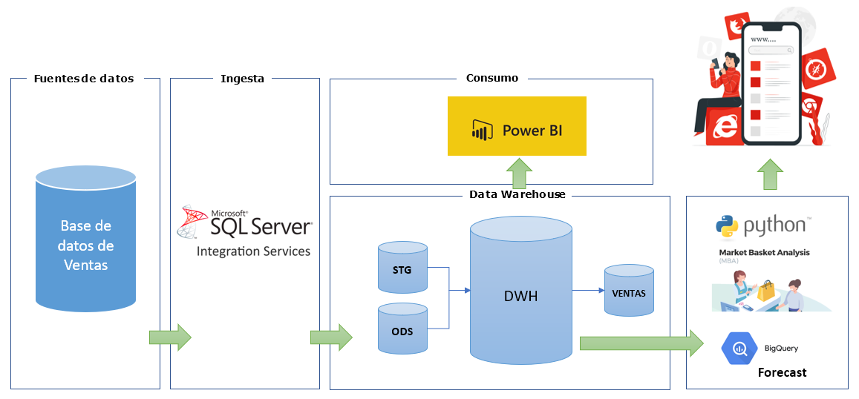
Arquitectura de la solución

Slide 12
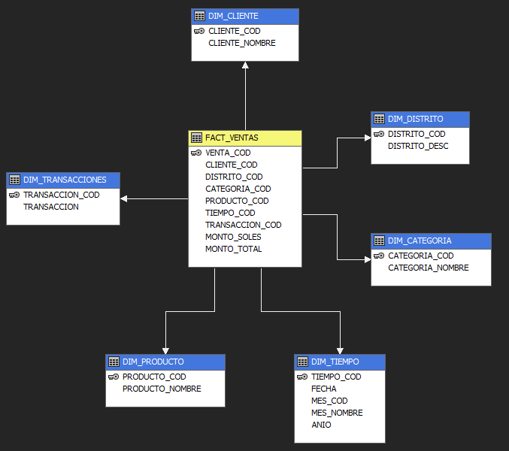
Modelo multidimensional
Dimensiones
DIM_CATEGORIA
DIM_CLIENTE
DIM_DISTRITO
DIM_PRODUCTO
DIM_TIEMPO
DIM_TRANSACCIONES
Medidas:
MONTO_SOLES
MONTO_TOTAL

Slide 13
Agenda
Análisis de requerimientos
Definición del modelo de la arquitectura
Carga inicial de datos (ETL)
Automatización
Explotación y Análisis de datos
Analítica avanzada

Slide 14
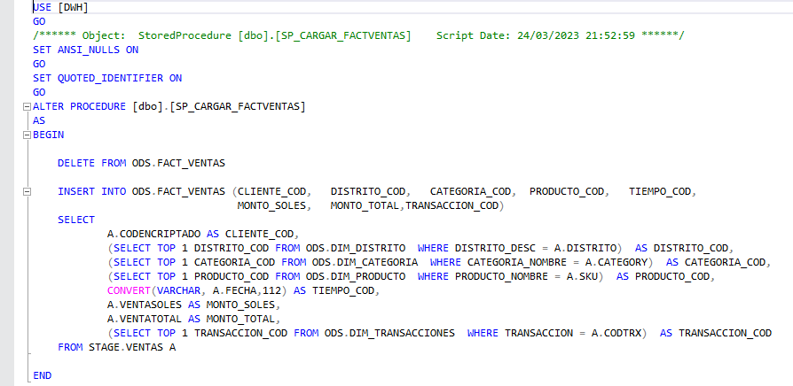
ETL
Incluir foto del cubo

Slide 15
Agenda
Análisis de requerimientos
Definición del modelo de la arquitectura
Carga inicial de datos (ETL)
Automatización
Explotación y Análisis de datos
Analítica avanzada

Slide 16
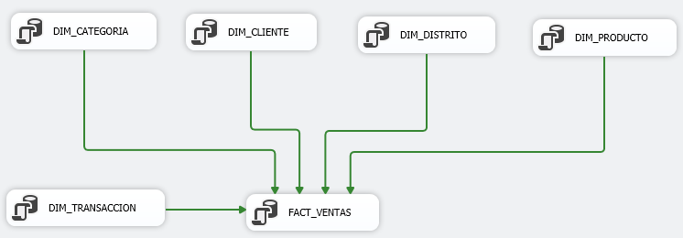
Automatización del Datamart Ventas

Slide 17
Agenda
Análisis de requerimientos
Definición del modelo de la arquitectura
Carga inicial de datos (ETL)
Automatización
Explotación y Análisis de datos
Analítica avanzada

Slide 18
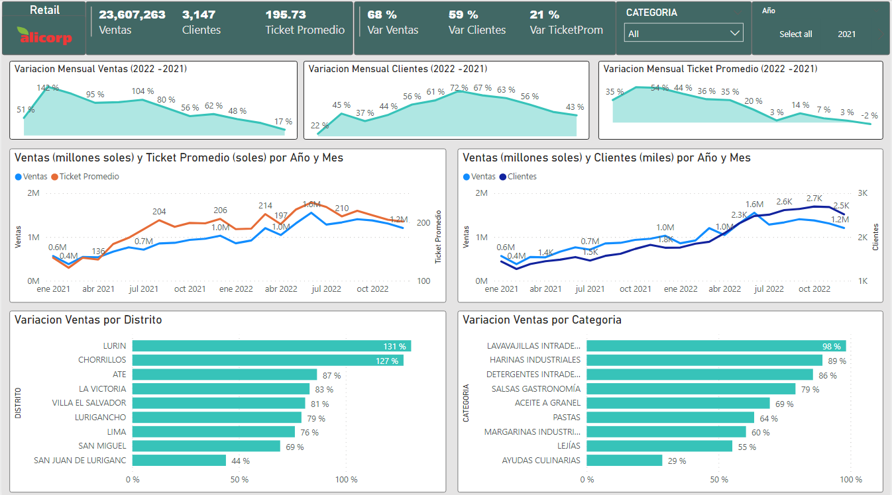

Slide 19
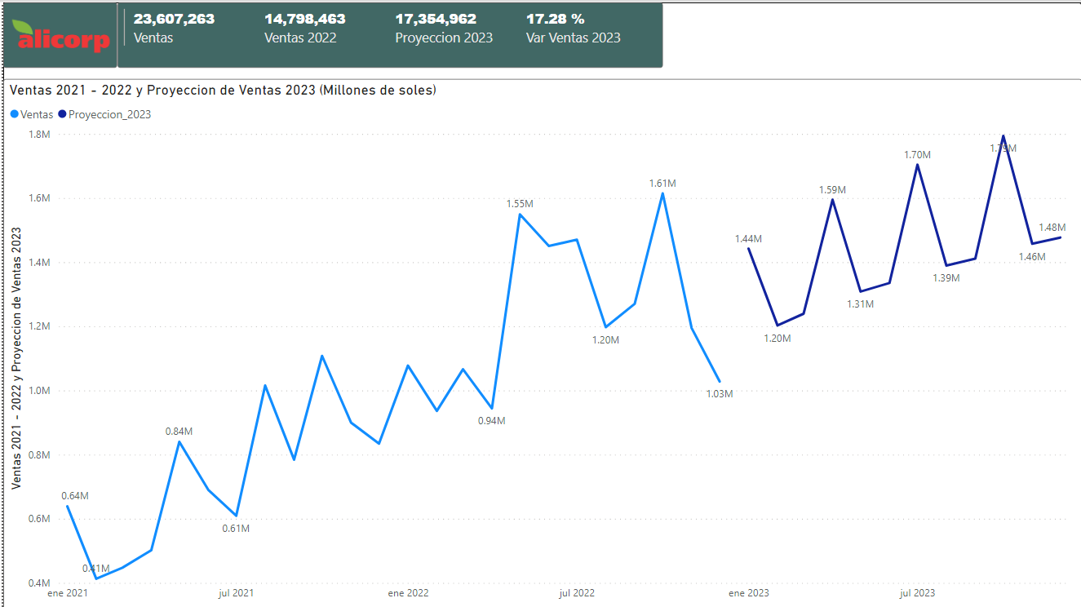

Slide 20
Agenda
Análisis de requerimientos
Definición del modelo de la arquitectura
Carga inicial de datos (ETL)
Automatización
Explotación y Análisis de datos
Analítica avanzada

Slide 21
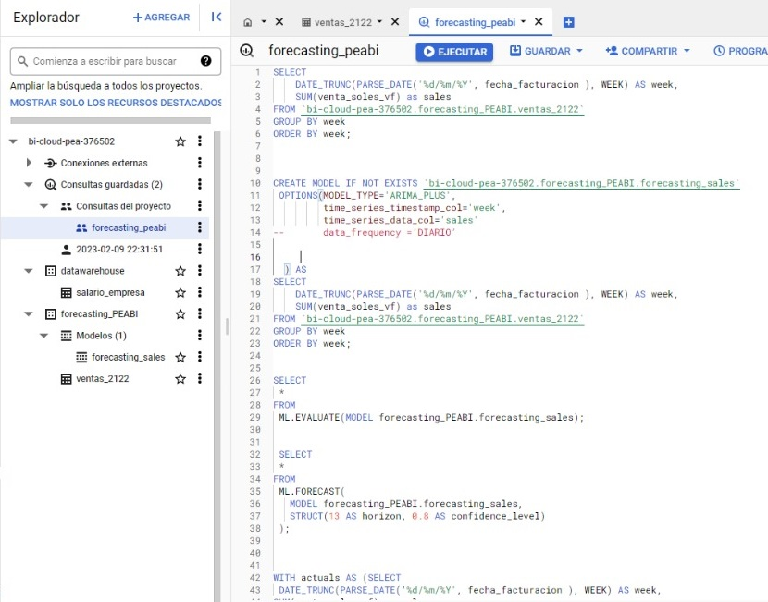
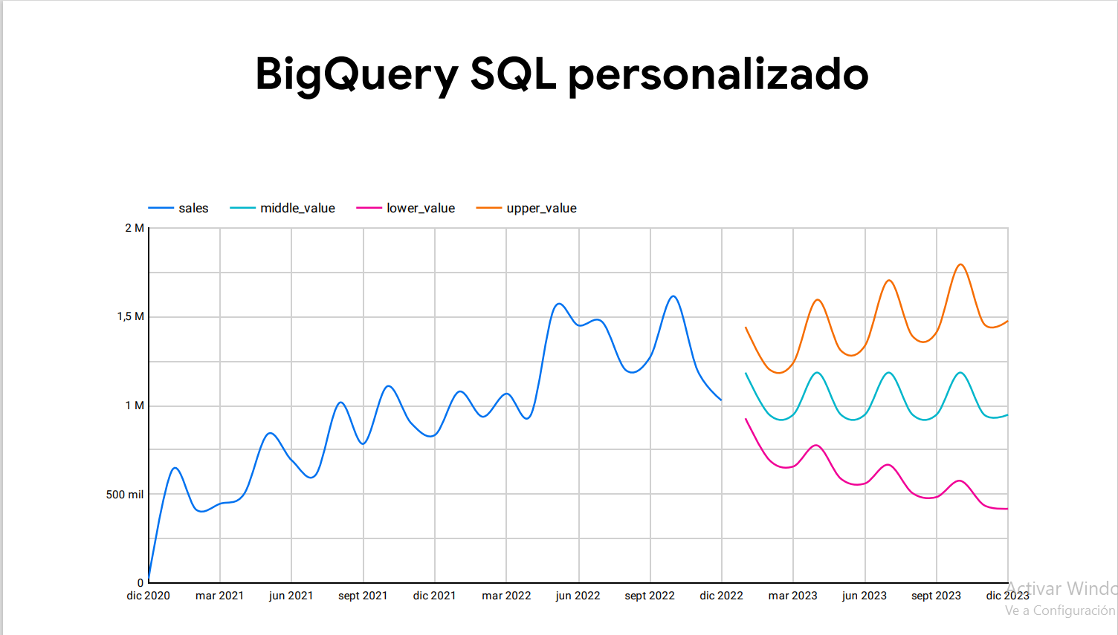
Proyección promedio de ventas al 2023 de 12 millones
Para estimar las ventas hemos usado un modelo ARIMA de Machine Learning con Bigquery. Para el año 2023 se estima que las ventas alcanzaran los 12 millones en promedio.

Slide 22
Para lograr una recomendación precisa nos basamos en patrones de comportamiento
Consideraciones
Proceso
(Se adjunta script de Python)
Tipo de cliente: Restaurantes tipo menú
Ubicación: Lima
Periodo evaluado:
2021 – 2022
Canal de atención: venta digital
Productos: alimentación y limpieza
Análisis descriptivo
Agrupación de distritos
MBA

Slide 23
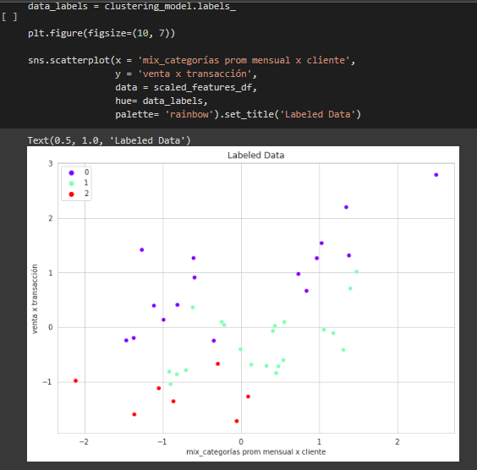
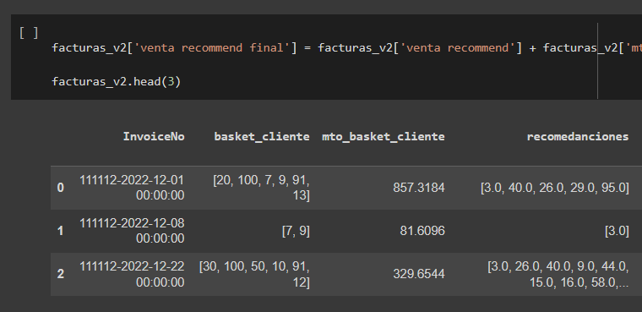
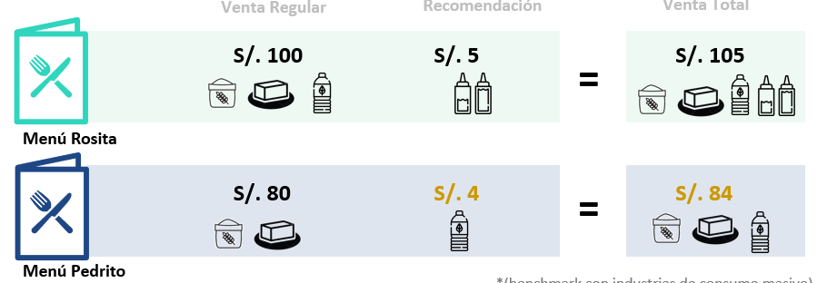
Python: Clustering + Market Basket Analysis (MBA)
Modelo de clustering de distritos
Modelo de MBA

Slide 24





Perfil segmentación - MBA
Consolidado
Oro
Plata
Bronce
Total de clientes | 3,117 | 600 | 2,387 | 130
Venta mensual | S/. 1.2 M | S/. 333K | S/. 931K | S/. 17K
Ticket promedio mensual | S/. 548 | S/. 759 | S/. 509 | S/. 235
Soles por kg | 5.9 | 6.7 | 5.6 | 5.5
Mix SKUs mensual | 5.7 | 5.2 | 5.9 | 3.8
Nota: data del año 2022.

Slide 25
Estrategias por segmento
Oro
Plata
Bronce
Capacitaciones para maximizar rendimiento de los insumos
Atención personalizada
Programa de fidelización (gamification)
Foco en cross sell
Lanzamiento de nuevos productos
Campañas de sampling
Programa de fidelización (gamification)
Desarrollarlos en publicidad en redes - MD
Eficiencias en promociones
Frecuenciar las visitas a clientes

Slide 26
Ejemplos de recomendaciones del modelo
Antecedentes | Categoría antecedentes | Recomendaciones | Categoría recomendaciones
PASTA. NICOLINI RIGATONI 250GR 20BOL, PASTA. NICOLINI COD.RAY 250GR 20BOL | PASTAS | PASTA. NICOLINI TORNILL. 250GR 20BOL | PASTAS
SALSA. ALPESA KETCHUP 2X2KG 1CJA | SALSAS GASTRONOMÍA | SALSA. ALPESA MOSTAZ 2X2KG 1CJA | SALSAS GASTRONOMÍA
DETER.PROFESIONAL SAPOLIO 200GR.45BOL, LEJIA PROFESIONAL SAPOLIO 4.63% 5KG.4UND | DETERGENTES INTRADEVCO, LEJÍAS | LIMPIATODO PROF.SAP. LAVANDA 1.8L 6UND | LIMPIADORES LIGHT DUTY
MAR.IN. SELLO DE ORO ESPARC. 2KG 5PQT | MARGARINAS INDUSTRIALES | SALSA. MACBEL MAYON BASE 2X2KG 1CJA | SALSAS GASTRONOMÍA
SAL. ALPESA DE MESA 25BOL 1KG. | AYUDAS CULINARIAS | ACEIT. ÚNICO 900 ML 12 BOT | ACEITE A GRANEL

Slide 27
Escenarios: efectividad de compra de artículos recomendados (*)
Efectividad de compra por recomendación | % Incremento mensual por efectividad | Incremento mensual por efectividad (soles) | Incremento anualizado por efectividad (soles)
10% | 2% | 18,623 | 223,479
20% | 4% | 37,247 | 446,958
30% | 5% | 46,558 | 558,698
40% | 7% | 65,181 | 782,177
50% | 8% | 74,493 | 893,916
60% | 10% | 93,116 | 1,117,395
70% | 11% | 102,428 | 1,229,135
80% | 13% | 121,051 | 1,452,614
90% | 14% | 130,363 | 1,564,353
100% | 16% | 148,986 | 1,787,832
Nota: data simulada sobre cluster Plata, considerando promedio de venta mensual en 2022.

Slide 28
Conclusiones y Recomendaciones
Conclusiones
Recomendaciones
La reactivación económica generó oportunidades de diversificación de portafolio en los restaurantes de comida criolla incrementando interanualmente las ventas en 66%.
Este crecimiento está explicado por la variación de la cartera de clientes, el incremento en el ticket promedio y la inflación.
Los clientes oro compran 50% más que los de segmento plata y estos casi el doble que los de bronce. Abriendo la oportunidad de colocar productos de mejor calidad a clientes oro, hasta 20% más caros que los productos regulares.
El sistema de recomendación nos permitirá aumentar en 5% las ventas anuales, llegando a 17.4M
Recalibrar la segmentación de clientes anualmente o cuando el comportamiento del mercado presente un cambio de tendencia.
Mejora continua del modelo de recomendación para que capture comportamientos/interacciones más complejos.
Incluir variables financieras como Utilidad Bruta y costo de servir para robustecer la recomendación.
Realizar análisis A/B testing para mejora en interfaz web y lograr incremento de efectividad de conversión de las recomendaciones.
Implementar procesos ágiles de definición de campañas basadas en el sistema de recomendación.

Slide 29
Gracias!

